Slide 1


Slide 2
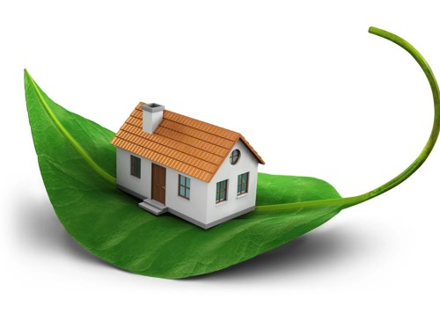
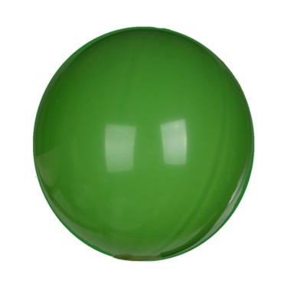
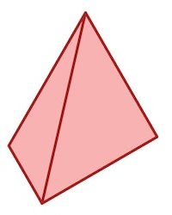
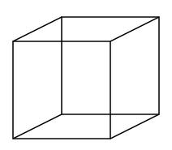
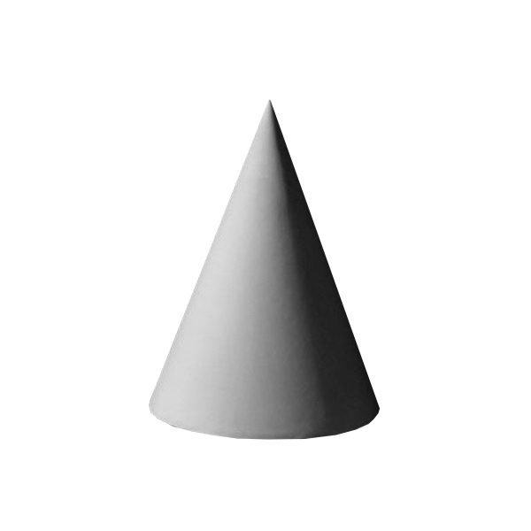
Наука складається з фактів, як будинок із каменів, але набір фактів ще не наука, так само, як купа каміння ще не будинок.
А. Пуанкаре

Slide 3
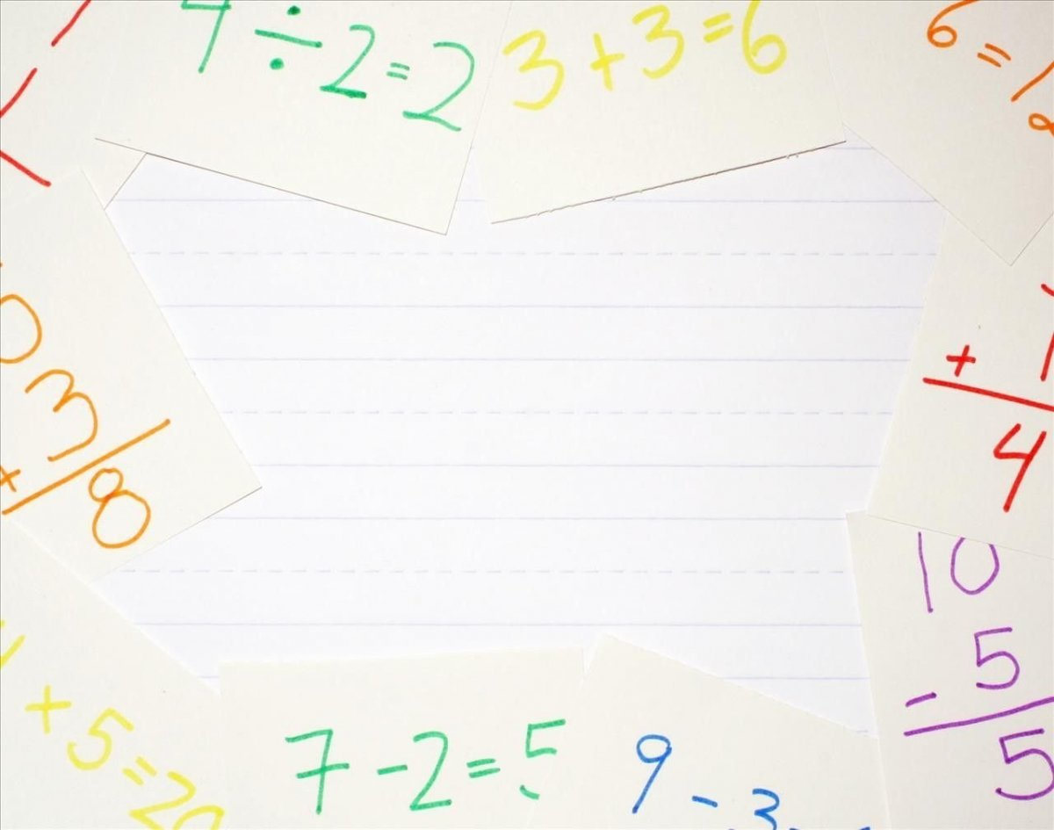
Р О З М И Н К А
Два в квадраті — чотири, три в квадраті — дев'ять. А чому дорівнює кут у квадраті?
Запитання розминки командам пропонуються по черзі. Обговорення – не більше 10 секунд. Якщо відповідь неправильна, то другій команді надається право відповіді.
90°
Який знак слід поставити між двома трійками, щоб отримати число більше за три, але менше за чоти­ри?
Кому
Величина кута 30°. Чому дорівнюватиме цей кут, якщо його розглядати під лупу з двократним збільшен­ням?
30°

Slide 4
Р О З М И Н К А
У трикутнику відрізали один кут. Скільки кутів залишилося?
4
Чому дорівнює добуток чисел від -123 до 123?
0
Що спільного між рівнянням, що має розв'язок, і деревом?
Корінь
У якому трикутнику сума двох його кутів дорівнює третьому?
Прямокутному

Slide 5
Р О З М И Н К А
За цукерку заплатили 1 грн і ще половину вартості. Скільки коштує цукерка?
Вартість цукерки у гривнях дорівнює половині цього числа та ще 1 гривні. Тобто половина вартості цукерки 1 грн, а вся цукерка коштує 2 грн.
Якщо квадрат і ромб мають рівні сторони, то площа якої з фігур є більшою? Чому?
Квадрат
Чи ділиться число 62013 +2 на 5? Чому?
Так

Slide 6
Р О З М И Н К А
На думку поета і математика Омара Хайяма не страшно, коли ти один. А що тоді він вважав страшним?
Коли ти нуль
Один Франко, один Шевченко і дві Лесі складають разом…що?
320

Slide 7
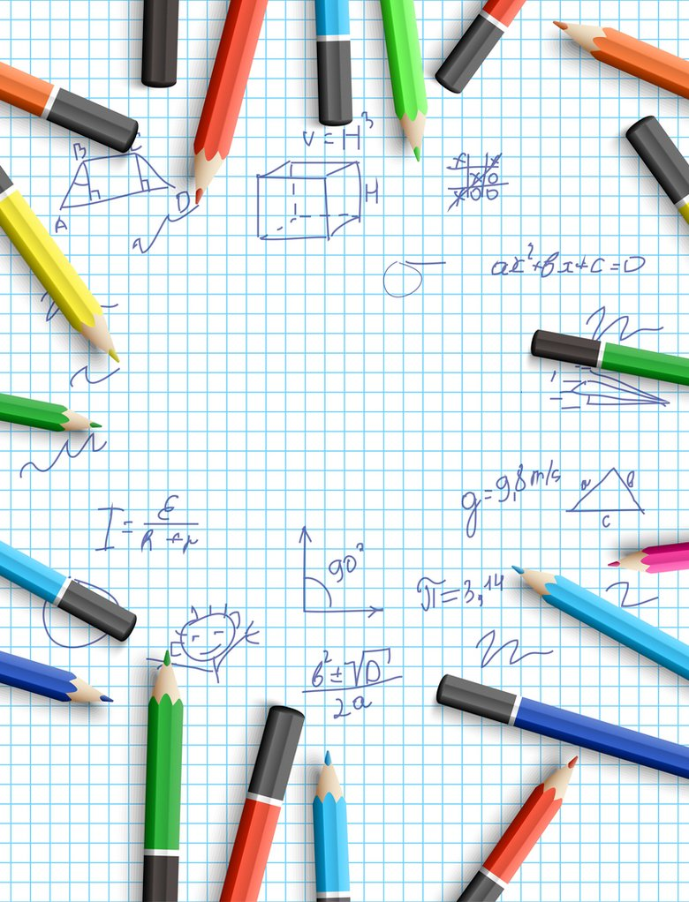
Сторінками історії математики

Slide 8
Яка теорема в середні віки носила назву «магістр математики»?
А) Теорема Фалеса,
Б) Теорема Піфагора,
В) Теорема Вієта,
Г) Теорема синусів.
Теорема Піфагора
Таку назву носила теорема Піфагора. Замість екзаменів студент повинен був присягнути, що він читав книгу Евкліда «Начала», а остання теорема цієї книги – теорема Піфагора – називалась «магістр математики».

Slide 9
Одного разу цар Птолемей запитав у Евкліда, чи немає в геометрії коротшого шляху для її вивчення, ніж той, що пропонує Евклід. Що на це відповів царю вчений?
А) «О великий царю, для Вас, звісно, є!»
Б) «О великий царю, у Вас і без геометрії багато важливих справ!»
В) «О великий царю, накажіть, і його прокладуть!»
Г) «О великий царю, в геометрії немає царського шляху!»
«О великий царю, в геометрії немає царського шляху!»

Slide 10
Кого з великих математиків називали «королем математиків»?
А) Піфагора,
Б) Вієта,
В) Ґаусса,
Г) Евкліда?
Ґаусса
Йоганн Карл Фрідріх Ґаусс (1777-1855р.р.) — німецький математик, астроном, геодезист та фізик. Вже в ранньому дитинстві у хлопчика виявились особливо здібності до математики. Пізніше він сам жартома говорив: «Я навчився рахувати раніше, ніж розмовляти».

Slide 11
Хто з видатних математиків першим запропонував метод нумерації крісел в театрі по рядах і місцях?
А) Ньютон,
Б) Декарт,
В) Лейбніц,
Г) Ґаусс?
Декарт
Рене́ Дека́рт (1596-1650) — французький філософ, фізик, фізіолог і математик.У математиці Декарт запровадив прямокутну систему координат, дав поняття змінної величини і функції, ввів багато алгебраїчних позначень, наприклад, коефіцієнти він позначав a, b, c ..., а невідомі — x, y, z.
Завдяки Декарту з'явилася риска над підкореневим виразом.

Slide 12
У якій країні дроби називали «ламаними числам»?
А) Стародавня Русь,
Б) Вавилон,
В) Єгипет,
Г) Індія?
Стародавня Русь

Slide 13
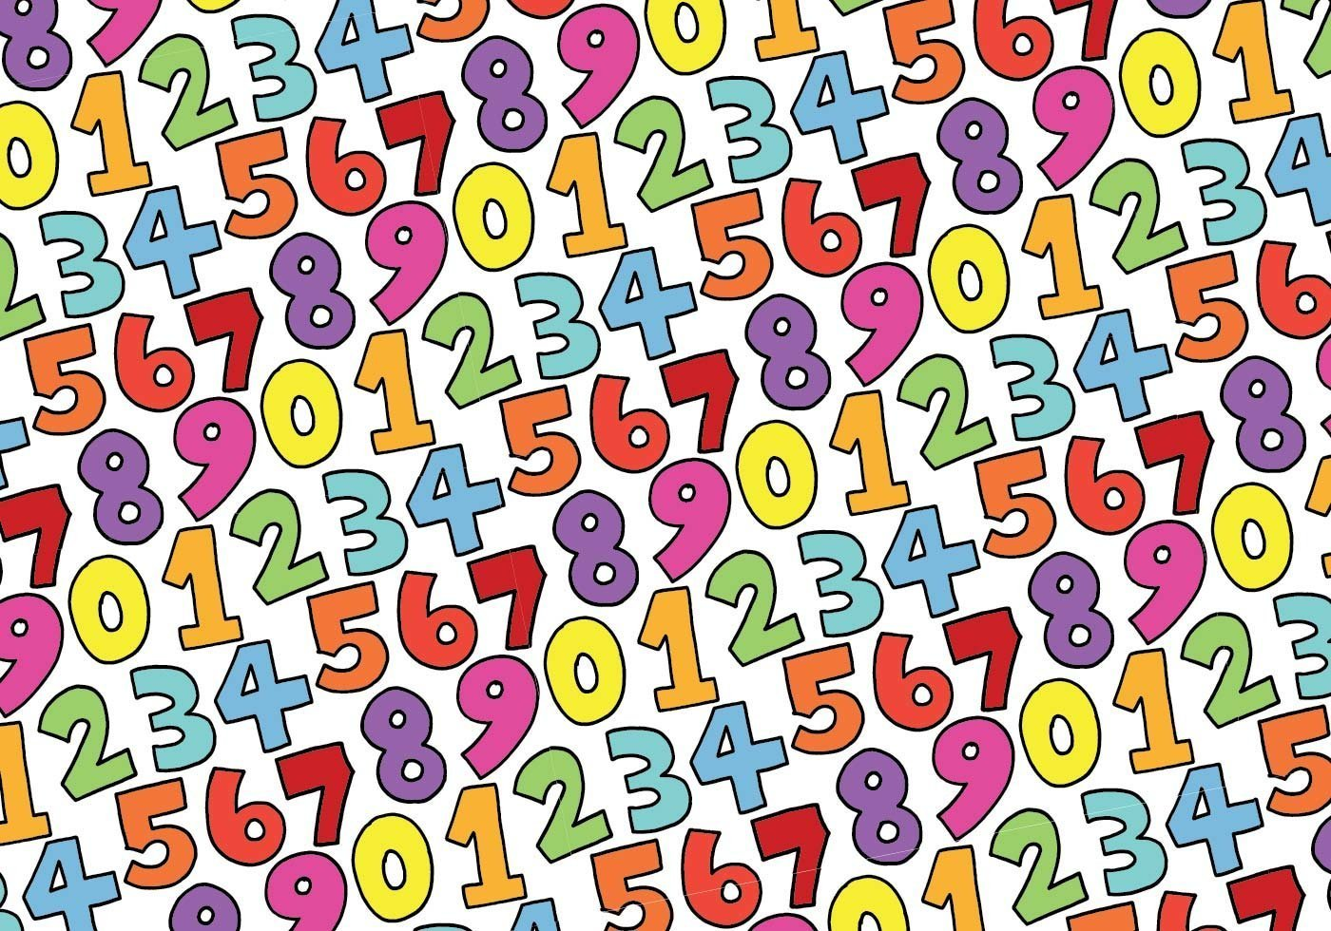
ЛОГІЧНИЙ

Slide 14
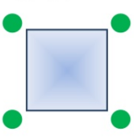
Ставок має форму квадрата. Біля його вершин ростуть дуби так, як показано на малюнку.
Як збільшити площу ставка, зберігши його форму, при цьому дуби не повинні опинитися у воді.

Slide 15
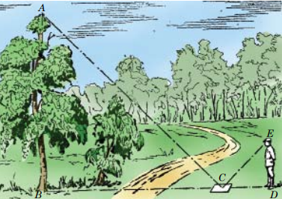
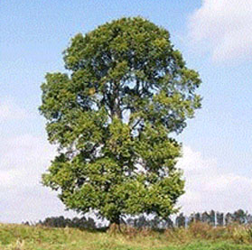
Як знайти висоту дерева?
За допомогою дзеркала. На деякій відстані від дерева, що вимірюється, на рівній землі у точці С кладуть горизонтально дзеркальце і відходять від нього назад у таку точку D, стоячи в якій спостерігач бачить у дзеркалі верхівку А дерева. Тоді дерево (АВ) у стільки разів вище від зросту спостерігача (ЕD), у скільки разів відстань ВС від дзеркала до дерева більша за відстань СD від дзеркала до спостерігача.

Slide 16
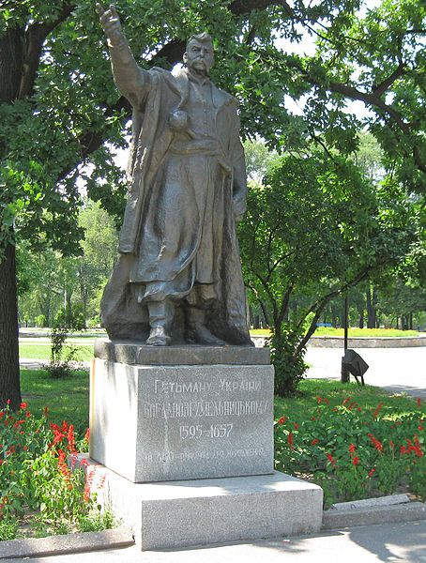
  Основа постаменту пам'ятника має форму квадрата зі стороною 6 м. Навколо пам'ятника розміщена клумба шириною 2 м. Знайти площу клумби.
64 кв.м.

Slide 17
  Парк має форму прямокутника, сусідні сторони якого дорівнюють 460 м і 240 м. Навколо парку встановлено огорожу, а в парку на відстані 2 м від огорожі вздовж неї прокладено бігову доріжку, яка також має форму прямокутника. Петро, який дотримується здорового образу життя, щоранку до початку уроків бігає по цій доріжці, двічі оббігаючи парк. Яку відстань пробігає Петро?​
460 м
2784 м.
240 м

Slide 18
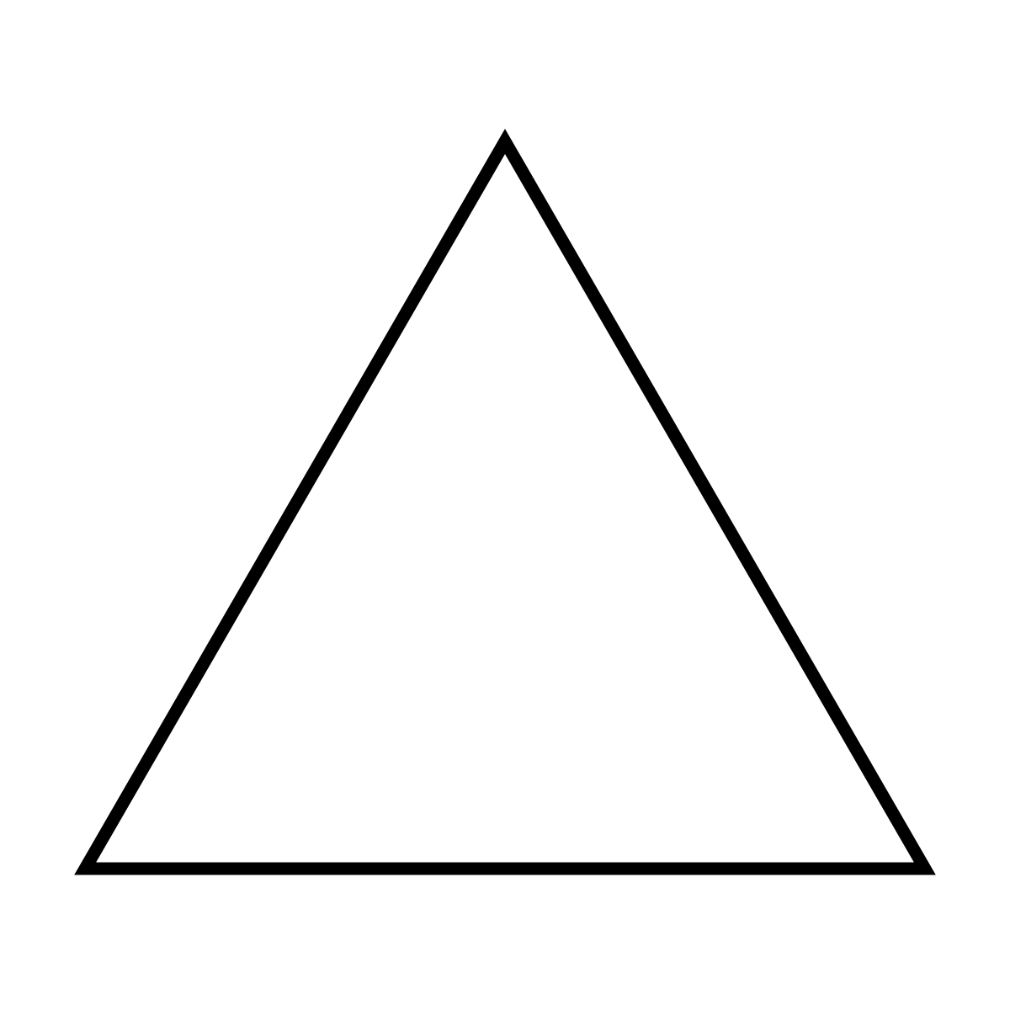
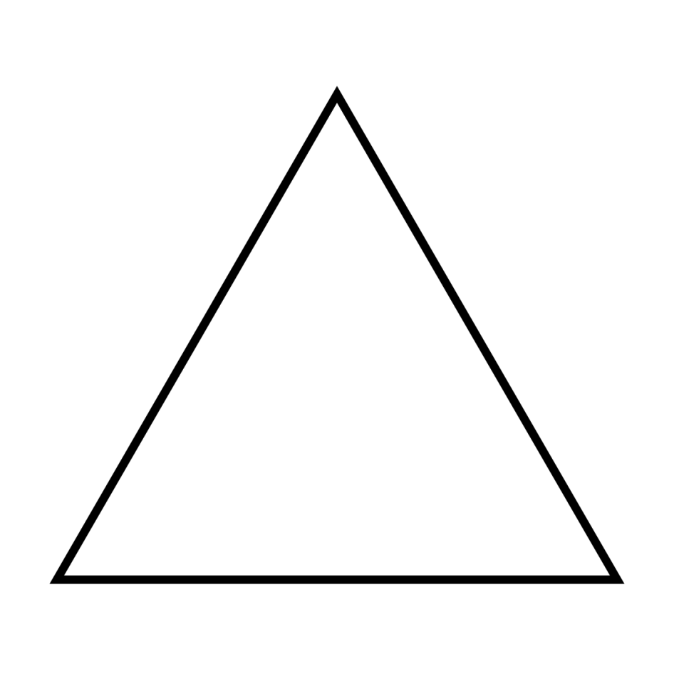

«ВИПРОБОВУВАННЯ ТРИКУТНИКАМИ»
  За допомогою 4 рівних трикутників треба «вийти в простір» і побудувати геометричну фігуру, дати їй назву.

Slide 19
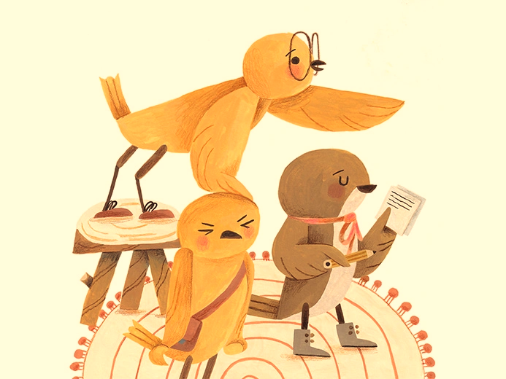
Поверни до казки

Slide 20
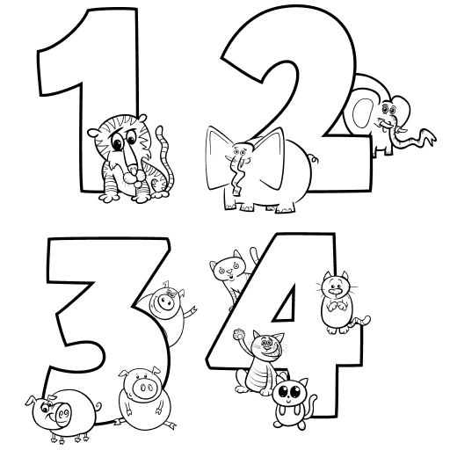
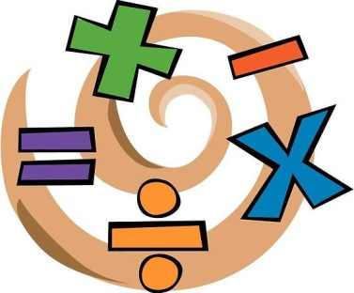
Предмет перший. Їстівна куля, діаметром не більша від сантиметра, яка дуже заважала спати одній особі.
Горошина з казки «Принцеса на грошині»

Slide 21
Предмет другий. Пара зрізаних конусів, які могли ходити без втручання людини.
Цеберки з казки «По щучому велінню»

Slide 22
Предмет третій. Плетений паралелепіпед, в якому сховалася дівчина з пиріжками.
Коробка з казки «Маша і ведмідь»

Slide 23
Предмет четвертий. За його допомогою в математиці позначають вектор, а в казці брати, користуючись ним, собі наречених вибирали.
Стріла з казки «Царів-на-Жаба»

Slide 24

КОНКУРС КАПІТАНІВ

Slide 25








3
ІНОЗЕМНІ МОВИ
ІСТОРІЯ
МАТЕМА-ТИКА
2
4
5
6
ІСТОРІЯ
МАТЕМА-ТИКА
ІНОЗЕМНІ МОВИ
9
8
МАТЕМА-ТИКА
ІНОЗЕМНІ МОВИ
ІСТОРІЯ
7

Slide 26
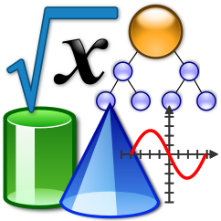
СЛОВО, ЯКЕ В ПЕРЕКЛАДІ З ГРЕЦЬКОЇ
ОЗНАЧАЄ ПОПЕРЕЧНИК:
А) дерев’яний брусок;
Б) ребро;
В) діаметр;
Г) січна.

Slide 27
ЩО МІРЯЛИ В ГРИВНЯХ У СТАРОДАВНІ ЧАСИ?
А) тиск;
Б) силу;
В) довжину;
Г) масу.

Slide 28
ЯКУ МІНІМАЛЬНУ КІЛЬКІСТЬ ТОЧОК ТРЕБА ПОЗНАЧАТИ НА КООРДИНАТНІЙ ПЛОЩИНІ, ЩОБ ПОБУДУВАТИ ГРАФІК ФУНКЦІЙ У=200Х?
А) одну;
Б) дві;
В) двісті;
Г) сто.

Slide 29
ХТО З ПЕРЕЛІЧЕНИХ ОСІБ Є УКРАЇНСЬКИМ
МАТЕМАТИКОМ?
А) Кравчук;
Б) Піфагор;
В) Сосюра;
Г) Ковалевська.

Slide 30
ЩО ОЗНАЧАЄ СЛОВО «ГІПЕРБОЛА?»
А) підвищений тиск;
Б) вид графіка;
В) перетворення;
Г) знак в математиці.

Slide 31
ЯК З АНГЛІЙСЬКОЇ МОВИ ПЕРЕКЛАДАЄТЬСЯ СЛОВО «MULTIPLICATION»?
А) додавання;
Б) віднімання;
В) множення;
Г) ділення.

Slide 32
ЧОМУ ДОРІВНЮЄ 1 Л ?
А) 10дм³;
Б) 100см²;
В) 1кг;
Г) 1000см³.

Slide 33
ЩО ТАКЕ «МОДА» В МАТЕМАТИЦІ?
А) стиль;
Б) значення багатьох спостережень, яке зустрічається найчастіше;
В) примха;
Г) оновлення.

Slide 34
ПЕРША ЗГАДКА ПРО МАТЕМАТИКУ З’ЯВИЛАЯСЯ У?
А) Греції;
Б) Єгипті;
В) Америці;
Г) Африці.

Slide 35
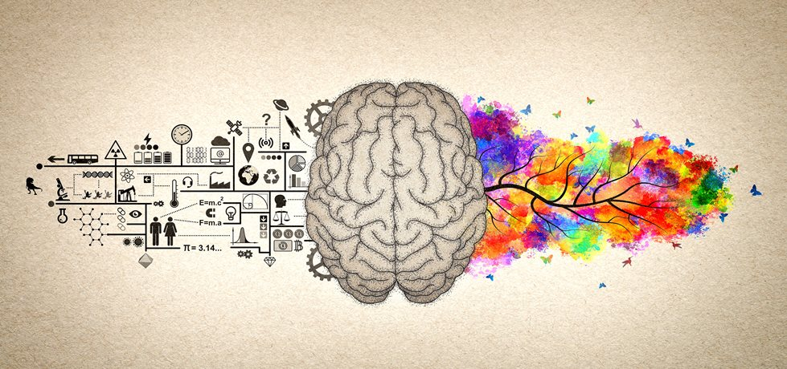
ПРАКТИЧНИЙ

Slide 36
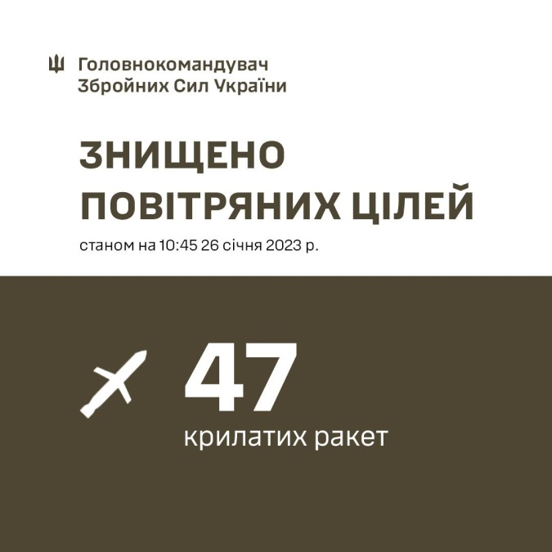
ЗАДАЧА 1
Під час масованого обстрілу по Україні було випущено 55 ракет, 47 з яких збила протиповітряна оборона.
На скільки відсотків кількість збитих ракет більша за кількість тих, що не вдалося знешкодити?

Slide 37
ЗАДАЧА 2
Скласти кошторис перукарської послуги «Фарбування короткого волосся», якщо 100 мл барвника коштує 380 грн , 1 л окисника - 45 грн,
1 л шампуню – 140 грн, 1 л бальзаму 150 грн, робота майстра – 700 грн.

Slide 38
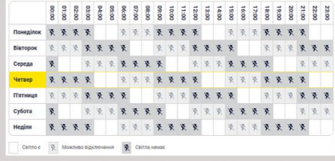
ЗАДАЧА 2
За графіком, представленим у таблиці наявність світла в четвер у одній із груп можлива від 6 до 12 годин за добу, а його відсутність може тривати від 12 до 18 годин.
Оцініть за допомогою нерівності різницю інтервалів постачання електроенергії.

